Slide 1
MANAJEMEN PROYEK SISTEM INFORMASI (ManPro-SI)
PROJECT
MANAGEMENT
OFFICE
(PMO)
PERTEMUAN VI

Slide 2
Project Managemengt Office (PMO)
Pusat dari semua koordinasi dan komunikasi antara semua program dan proyek
yang berlangsung dalam sebuah perusahaan yang mendukung manajer proyek
dalam mengimplementasikan fungsi-fungsi
yang mendukung agar proyek bisa sukses.

Slide 3
fungsi PMO
mengintegrasikan dan menyelaraskan semua proyek;
melakukan identifikasi sinergi dan konflik antar proyek;
melakukan identifikasi scope konflik dan schedule antar proyek;
memastikan scope konsisten dengan visi, misi dan tujuan;
membangun standar dan template yang sesuai dengan kebutuhan;
membangun layanan administrasi untuk seluruh proyek.

Slide 4
Kenapa PMO diperlukan ?
Mengurangi resiko kegagalan proyek yang berkaitan dengan waktu, biaya dan kualitas target
Untuk meningkatkan keberhasilan suatu proyek agar sesuai dengan target yang diharapkan
Mengefisienkan sumber daya proyek dengan cara shared service
Untuk mengefektifkan kegunaan sumbedaya dan skill yang lintas proyek dan program

Slide 5
TIDAK SEMUA PERUSAHAAN/organisasi membutuhkan pmo

Slide 6
Beberapa Pertimbangan untuk Membentuk PMO
Lingkup proyek terus menerus berubah, sehingga perlu tenaga ahli tambahan.
Perusahaan/organsisasi tersebut sedang mengelola beberapa proyek sekaligus dengan sumberdaya yang sama
Melibatkan beberapa pengembang dan vendor yang besar dan berbeda, sebab proyeknya kompleks
Perusahaan/organisasi memerlukan laporan yang jelas untuk konsolidasi proyek
Lokasi untuk mengaplikasikan sistem terpisah secara geografis

Slide 7
Adanya PMO, bisa menjawab beberapa kebutuhan

Slide 8
Kebutuhan yang bisa tercukupi :
Layanan-layanan manajemen proyek seperti trainer, konsultan, praktisi dan teknisi manpro
Pengawal bagi metodologi, proses, dan metriks yang digunakan dalam perusahaan/organisasi
Mengumpulkan dan mendokumentasikan kesuksesan serta kegagalan proyek

Slide 9
Manfaat PMO
mengevaluasi dan menganalisis setiap proyek yang diusulkan dari segi cost and benefit analysis, dan tingkat risiko;
memberikan rekomendasi kepada manajemen atas proyek-proyek yang diusulkan oleh unit bisnis/unit kerja;
menentukan skala prioritas terhadap proyek yang diusulkan;
secara berkala melakukan evaluasi dan monitoring pelaksanaan proyek.

Slide 10
PMO bersifat kolaboratif lintas proyek
Perlu alat bantu software antara lain :
Lotus notes dengan server lotus domino
Project manager (di projectmanager.com)
Daptiv portfolio management (di daptiv.com)

Slide 11
Peran PMO dan pengaruhnya dalam organisasi
Peran PMO bisa berpengaruh terhadap aspek-aspek penting dalam sebuah proyek, program dan portfolio management dalam sebuah organisasi
  Investment governance : memutuskan investasi apa yang akan dibuat dan memastikan target bisa tercapai
  Portfolio management : memastikan organisasi mendapatkan hasil yang maksimal dari investasi-investasi yang dilakukan

Slide 12
Peran PMO dan pengaruhnya dalam organisasi
  Resources allocation : memastikan sumberdaya yang ada bisa digunakan untuk memenuhi kebutuhan dari investasi yang menjadi prioritas
  Project and program management : mengatur aktifitas dan sumberdaya untuk mencapai target bisnis dengan sukses
  Project/program delivery : memastikan sebuah kegiatan agar sebuah projek memenuhi target waktu, biaya dan kualitas yang telah ditentukan

Slide 13
Jenis-jenis PMO
PMO-model : not one size fits all
Berdasarkan aspek utamanya PMO terdiri dari
  Project support office
  Project or program office
  Project management office
  Enterprise project office

Slide 14
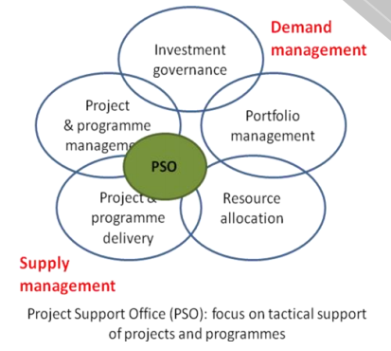
Project support office
fokus pada dukungan taktis proyek dan programmer

Slide 15
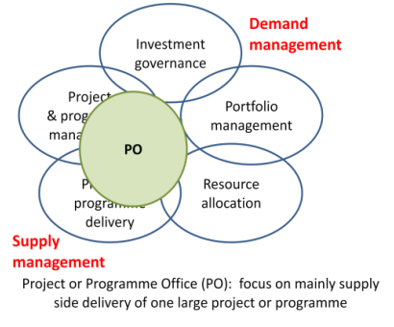
Project or Program office
Fokus terutama pada sisi pengiriman pasokan pada satu proyek besar atau program

Slide 16
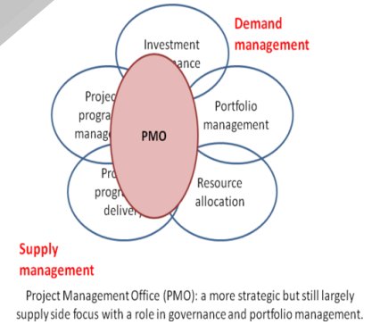
Project management office
lebih strategis namun sebagian besar sisi pasokan masih fokus dengan peran dalam manajemen pemerintahan dan portofolio

Slide 17
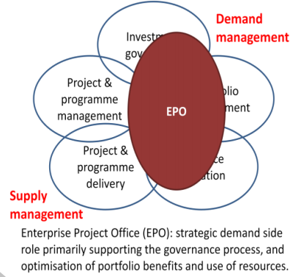

Enterprise project office

Slide 18
Selanjutnya sekilas tentang
MANAJER PROYEK
Sedikit mengintip prasyarat
yang harus dimiliki oleh seorang profesional untuk memperoleh sertifikat PMP
(Project Management Professional)

Slide 19
PRASYARAT untuk sertifikasi PMP
Kandidat adalah lulusan S1 dari universitas yang diakui
Minimal berpengalaman selama 4500 jam dalam manpro dengan pengalaman dalam 5 kelompok proses/fase
Masa proyek yang ditangani adalah selama 3 tahun dalam kurun waktu 6 tahun sebelum pengajuan sertifikasi dilakukan
Menunjukkan 36 bulan tersendiri (tidak overlapping) berpengalaman dalam manpro
Menunjukkan waktu hadir 35 jam dalam pendidikan di bidang manpro
Mengisi formulir verifikasi
Mengikuti ujian yang berhubungan dengan pengetahuan, aplikasi, dan analisis dalam manpro

Slide 20
Keahlian yang dibutuhkan
Keahlian personal
Keahlian teknis
Keahlian manajemen
Keahlian penanganan situasi

Slide 21
TERIMA KASIH

